Slide 1
Primární a sekundární imunodeficience
Jiří Litzman
Ústav klinické imunologie a alergologie LF MU a FN u sv. Anny v Brně.

Slide 2
Poruchy imunitního systému
IMMUNO-
DEFICIENCE
ALERGIE
AUTOIMUNITA

Slide 3
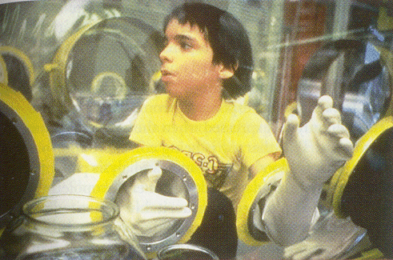
Bubble boy - David Phillip Vetter (1971 – 1984)

Slide 4
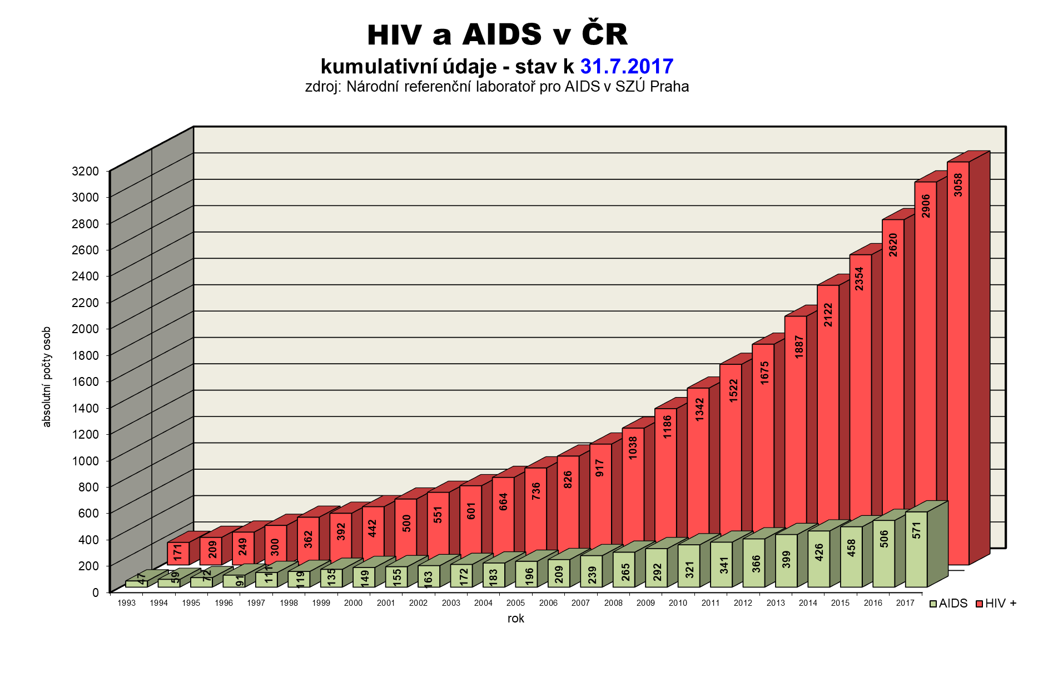

Slide 5
Imunodeficitní stavy
Primární
  Následek genetické poruchy
  Obvykle závažné, poměrně řídké
Sekundární
  Důsledek jiného onemocnění, léčby, malnutrice, infekce, stresu...
  Velmi časté, často probíhají méně závažně

Slide 6
Sekundární imunodeficity
Poruchy metabolismu - urémie, diabetes, malnutrice
Iatrogenní vlivy - cytostatika, imunosuprese
Nádorová onemocnění
Virová onemocnění - AIDS, spalničky, CMV infekce, infekční mononukleóza
Splenektomie
Stres
Úrazy, operace, celková anestézie

Slide 7
Komplikace imunodeficiencí
Sklon k infekčním komplikacím, především závažným infekčním komplikacím.
Infekce mohou být způsobeny neobvyklými nebo oportunními patogeny.
Odpověď na antibiotickou léčbu může být nedostatečná.
Především u primárních imunodeficiencí nacházíme další komplikace dané dysregulací imunitního systému – autoimunity, alergická onemocnění, zánětlivá onemocnění.
Je zvýšen výskyt malignit. Toto zvýšení je extrémní u primárních imunodeficiencí asociovaných se zvýšenou lomivostí chromozomů.

Slide 8
Typické infekční komplikace podle typu imunodeficience
Protilátkové imunodeficience: opouzdřené bakterie
Poruchy komplementu: meningokokové infekce, jiné opouzdřené bakterie
T-lymfocytární imunodeficience: Herpesvirové infekce (nejdůležitější je cytomegalovirus), Pneumocystis jiroveci, mykobakterální infekce, hluboké plísňové infekce
Poruchy fagocytózy: Mykotické infekce, některé bakteriální infekce.

Slide 9
Výskyt imunodeficiencí
Těžký kombinovaný imunodeficit ( SCID) - 1:50 000 porodů
Běžná variabilní imunodeficience - prevalence: 1:20 000
Di George syndrom - 1:4 000 porodů
HIV - infikováno 36.7 miliónů lidí 2015 (předpoklad)
Malnutrice: 22,9 % populace ( UNICEF 2016)

Slide 10
Typy imunodeficiencí podle postižené složky imunitního systému
Deficit tvorby protilátek
Abnormality počtu a funkce T-lymfocytů
Poruchy komplementového systému
Abnormality počtu a funkce buněk myeloidní řady
Kombinované imunodeficity

Slide 11
Biologické funkce imunoglobulinových molekul
Aktivace komplementového systému (IgG, IgM)
Opsonizace (zejména IgG)
Neuralizace antigenů (IgG, IgA, IgM)
Zábrana adherence (IgA, IgG)
Aglutinace, precipitace (IgG, IgM)
Degranulace žírných buněk (IgE)
Imunoregulace (zejména IgG)

Slide 12
Protilátkové imunodeficience
Největší klinické obtíže dělá deficit IgG. Poruchy tvorby IgA a IgM nevedou k výrazným klinickým komplikacím.
Nejčastěji postiženým systém je respirační trakt. Typický je výskyt bronchitid, pneumonií, sinusitid, otitid v dospělém věku. Dochází k rozvoji bronchiektázií.
Příčinou infekcí jsou zejména opouzdřené bakterie – Haemophilus sp., pneumokok, stafylokok, případně další.
Frekvence virových infekcí není nijak výrazně zvýšena. Výjimkou jsou enterovirové encefalitidy u nemocných s těžkou poruchou tvorby protilátek.

Slide 13
Diagnostika protilátkových imunodeficiencí
Sérové hladiny IgG, IgA, IgM
Stanovení počtu B-lymfocytů (u řady onemocnění může být normální !).
Vyšetření hladin protilátek proti tetanickému toxoidu, pneumokokovému pouzdernému polysacharidu (PCP).
Sledování specifické protilátkové odpovědi po vakcinaci proteinovým (tetanický anatoxin) a polysacharidovým ( např. vakcína proti Salmonelle typhi) antigenům. Vyšetření před vakcinací a cca měsíc po vakcinaci.

Slide 14
Nejdůležitější primární protilátkové imunodeficience
X-vázaná agamaglobulinémie: postiženi jen chlapci, manifestace po 6. měsíci věku. Způsobeno mutací Brutonovy tyrozinkinázy
Běžná variabilní imunodeficience (CVID). Postižena jsou obě pohlaví. Začátek klinické manifestace v kterémkoliv věku. Časté autoimunitní (ITP, perniciosní anémie) a zánětlivé (granulomatózní postižení) komplikace. Onemocnění zřejmě může být způsobeno mutací řady různých genů
Selektivní deficit IgA – prevalence cca 1:500. Často klinicky němý. Cave: anti- IgA protilátky při podání krevních derivátů. Možnost progrese do CVID.

Slide 15
Sekundární hypogamaglobulinémie
Poruchy tvorby protilátek
  Chronická lymfatická leukémie
  Lymfomy
  Myelom
  Polékové hypogamaglobulinémie
Zvýšené ztráty imunoglobulinů
  Nefrotický syndrom
  Exudativní enteropatie - IBD, celiakie, střevní lymfangiektázie
  Těžký atopický ekzém
  Peritoneální dialýza

Slide 16
Hypogamaglobulinemie u pacientů s CLL
Při stanovení diagnózy je hypogamaglobulinemie prokazatelná asi u 8% pacientů.
U pacientů 7 let po stanovení diagnózy ji lze prokázat v 70%.
Není ovlivněna probíhající onkologickou léčbou.
Řada studií prokázala vztah mezi počtem infekcí
a hladinou imunoglobulinů.
U nemocných s klinickou manifestací je indikována profylaktická antibiotická léčba nebo substituční imunoglobulinová léčba.

Slide 17
Porucha tvorby protilátek u myelomu
Přítomnost paraproteinu může vést k hypergamaglobulnémii.
Sníženy jsou ale hladiny specifických protilátek (včetně antimikrobiálních).
Následkem je často symptomatologie vycházející s humorálního imunodeficitu – zejména časté a komplikované respirační infekce.
Na imunodeficitu se může spolupodílet granulocytopenie a porucha funkce T-lymfocytů.
Při závažném průběhu je indikována substituční imunoglobulinová léčba.

Slide 18
Hypogamaglobulinémie při nefrotickém syndromu
Výrazný je zejména pokles hladiny IgG, zatímco hladiny IgA a IgM jsou změněny minimálně.
Je zachována tvorba specifických postvakcinačních protilátek.
Vzhledem ke ztrátovému charakteru hypogamaglobulinémie není používána imunoglobulinová substituční léčba.
Na imunodeficitu se může spolupodílet deficit T-lymfocytů způsobený nedostatkem vitamínu D.
Pacienti mohou trpět opakovanými bakteriálními respiračními nebo močovými infekcemi, může se rozvinout i sepse.

Slide 19
Sekundární polékové hypogamaglobulinémie
Anti CD20 monoklonální protilátky (rituximab)
Glukokortikoidy
Další „klasická“ imunosupresiva – zejména metotrexat, azathioprin….
Další látky zasahující do vývoje B-lymfocytů (Ibrutimib…)
Sulfasalazin (revmatologie, gastroenterologie)
Antiepileptika (karbamazepin, fenytoin)
Penicilamin (gastroentrologie)
Kaptopril (antihypertenzivum)

Slide 20
Neutrofilní granulocyty
Nejdůležitější buňky zapojené do nespecifické celulární imunity namířené proti mikrobům:
  Jsou nejčetnějšími leukocyty periferní krve
  Mají výbornou schopnost pronikat do postižených tkání
  Mají řadu mechanismů schopných zabíjet baktérie a plísně
Jsou i významnými producenty prozánětlivých cytokinů v časných fázích zánětu.

Slide 21
Poruchy počtu a funkce granulocytů – klinická manifestace
Granulocytopenie - Především nekrotizující záněty sliznic. Nejčastěji postižení v oblasti úst (gingivitida, tonsilitida), konečníku, genitálu. Teploty.
(Získané) funkční poruchy granulocytů – stafylokové pyodermie, flegmóny. Infekce opouzdřenými bakteriemi.
Primární poruchy funkce granulocytů – sklon k tvorbě abscesů, bakteriální i mykotické infekce.

Slide 22
Klasifikace neutropenie
Lehká neutropenie <1500 a >1000 buněk/ μl
Středně těžká neutropenie >500 a <1000 buněk/ μl
Těžká neutropenie <500 buněk/ μl
Agranulocytóza obvykle definována poklesem počtu granulocytů pod <200 buněk/ μl (ale existují i jiné definice!)
Chronická neutropenie – trvá > 3 měsíce.

Slide 23
Sekundární neutropenie
Chemikálie (DDT)
Onemocnění postihující kostní dřeň( např. malignity)
Závažné infekce
Radiace
Autoimunitní choroby ( SLE)
Poruchy výživy – nízké hladiny B-12, folátů,
Cytostatika
Řada dalších léků

Slide 24
Polékové neutropenie
Idosynkratické – nepředvídatelné, nezávislé na dávce. Nejčastěji se jedná o imunologický mechanismus ( II, případně IV typ přecitlivělosti), případně toxický při metabolických abnormalitách. Mohou být velmi závažné. Jedná se o typ B nežádoucího účinku léku.
Toxické – jsou predikovatelné, u konkrétního léku relativně časté, poměrně lehké. Jedná se o typ A nežádoucího účinku léku.

Slide 25
Sekundární neutropenie
Je odhadováno, že asi 70% získaných agranulocytóz je způsobeno léky
Spektrum je velmi široké. Mezi nejdůležitější bývají uváděny:
  Protizánětlivé léčky: sulfasalazin, nesteroidní antiflogistika
  Antibiotika
  Carbimazol ( lék hypotyreózy)
  Antipsychotika

Slide 26
Primární granulocytopenie
Kostmannům syndrom – vrozená těžká granulocytopenie
Cyklická granulocytopenie
Řada dalších komplexních vrozených onemocnění doprovázených granulocytopenií

Slide 27
Kostmannův syndrom
Těžká vrozená aganulocytóza
Zástava vyzrávání na úrovni promyelocytů a myelocytů
V periferní krvi <200 neutrofilů/μl
Nekrotizující záněty kůže a sliznic
Genetická příčina: nejčastěji mutace genu pro leukocytární elastázu

Slide 28
Cyklická granulocytopenie
Nekrotizující a ulcerující záněty sliznic a kůže doprovázené horečkami.
Ataky se cyklicky opakují zhruba po 3 týdnech.
Příčinou je často mutace genu pro granulocytární elastázu.

Slide 29
Primární poruchy funkce granulocytů
Chronická granulomatózní choroba – porucha tvorby reaktivních metabolitů kyslíku, mutace složek NADPH oxidázy. Tvorba abscesů (jaterních, periproktálních i v jiných částech těla), tvorba granulomů.
Leukocyte adhesion deficiency (LAD) syndrom – porucha exprese adhezívních molekul CD11/CD18. Porucha vazby granulocytů na endotelie. Tj vznikají flegmóny s pouze serosním ( ne hnisavým) obsahem, v krvi je ale výrazná granulocytóza.

Slide 30
Chronická granulomatózní choroba
Opakované abscesy nejčastěji postihující játra, periproktální oblast, plíce, objevují se hnisavé lymfadenitidy, osteomyelitidy.
Granulomy mohou působit útlak, například žlučovodů.
Většinou poměrně časný nástup obtíží, první příznaky se však vzácně mohou objevit i v dospělosti.
Příčinou jsou kataláza-pozitivní mikroby: stafylokoky, E. coli, Serratie, Candidy.
Porušeny jsou složky NADPH oxidázy - p91, p22, p67, p47 (phox).

Slide 31
Deficit leukocytárních integrinů (LAD)
Opožděné odhojování pupečníku s omfalitidou.
Abscesy s malou tvorbou hnisu.
Často postižena periproktální oblast, objevují se gingivitidy, lymfadenitidy, kožní infekce.
Porucha hojení ran.
V krvi výrazná leukocytóza i mimo akutní infekci.
Příčinou syndromu je porucha syntézy CD18, nevytváří se komplex CD11/CD18.

Slide 32
T-lymfocyty - funkce
Pomocná funkce (především CD4+ lymfocyty)
  Aktivace makrofágů ( Th1)
  Pomoc při tvorbě protilátek ( Th2)
  Prozánětlivý efekt (Th17)
Regulační funkce (CD4+)
Pomocná a regulační funkce je prostředkována především tvorbou cytokinů
Cytotoxický efekt (CD8+ lymfocyty)

Slide 33
T lymfocyt - centrální regulátor imunitní odpovědi
APC
Antigen-presenting cell
Ag
Ag
Ag
Th
cell
B cell
Cytokines
Tc
cell
NK
Granulocyte
Macrophage
NK cell
Cytokines

Slide 34
Poruchy počtu a funkce lymfocytů: klinická manifestace
Zvýšená náchylnost k virovým infekcím, zejména herpesvirovým. Nejvýznamnější je náchylnost v CMV komplikacím. Aktivace EBV může vést ke vzniku EBV lymfoproliferativnímu syndromu.
Mykobakteriální infekce
Těžké poruchy: uplatňují se i oportunní patogeny: Pneumocystis jiroveci, hluboké mykózy, mozková toxoplasmoza ( typická pro HIV+ pacienty).

Slide 35
Deficience komplementového systému
C1-C4 : častý vývoj systémových imunokoplexových chorob (SLE-like), náchylnost k pyogenním infekcím.
C3-C9: zejména náchylnost k pyogenním infekcím. U deficitu C9 jsou typické opakované meningokové meningitidy.
C1 INH: hereditární angioedém.

Slide 36
Imunodeficit po spelenektomii, při hyposlenismu
Patogeneze: porucha tvorby IgG protilátek proti polysacharidovým antigenům
Porucha fagocytózy při deficitu tuftsinu
Porucha fagocytózy polysacharidových antigenů splenickými makrofágy
Pro dysfunkci sleziny svědčí přítomnost Howell-Jollyho tělísek v erytrocytech (zbytky erytrocytárních jader) – senzitivita ani specificita však není dostatečná.

Slide 37
Imunodeficience po splenektomii
Způsobena poruchou fagocytózy ve slezině i na periferii (deficit tuftsinu), snížená tvorba antipolysacharidových protilátek.
Nejzávažnější komplikací je rozvoj hyperakutní pneumokové sepse.
Prevence: očkování proti pneumokokovi, Haemophilu influenzae B a meningokokovi, profylaktické podávání PNC.

Slide 38
OPSI syndrom
(overwhelming postsplenectomy infection)
Téměř výhradně u splenektomovaných pacientů
Hyperakutně probíhajíc sepse, nejčastěji způsobená Pneumokokem, případně dalšími opouzdřenými mikroby.
Rozvine se u 3-5% nemocných po splenektomii.
Popsány i u adekvátně vakcinovaných pacientů.
Riziko je celoživotní, největší je v prvních 5 letech po splenektomii.
Letalita 50-80%.

Slide 39
Hyposlenismus
Systémové choroby
Amyloidóza
Celikaie
Sarkoidóza
Dlouhodobá parenterální výživa
AIDS
Věk do 2 let

Slide 40
Imunodeficit po traumatu, popáleninách
Dávány do souvislosti s aktivací imunitního systému a tvorbou prozánětlivých cytokinů (IL-1, TNF-alfa) a následnou aktivací především monocytomakrofágových buněk s rozvojem sytémové zánětliví reakce (SIRS) a následné kompenzatorní protizánětlivé rekce (CARS).

Slide 41
Imunodeficit v těhotenství
Suprese Th1 buněk a zvýšená aktivita Treg lymfocytů.
Alterace funkce NK buněk, dendritických buněk, snížená exprese HLA-antigenů.
Zvýšený výskyt bakteriálních i virových infekcí.
Na zvýšeném výskytu infekcí se podílejí i anatomické změny během těhotenství (uroinfekce).

Slide 42
Imunodeficience při stresu
Akutní stres: zvýšená frekvence virových infekcí, zejména exacerbací herpesvirových infekcí nebo respiračních infekcí
U chronického stresu přistupuje i zvýšená náchylnost k malignitám
Nalezeny změny v počtu a funkci NK buněk a T-lymfocytů

Slide 43
Imunodefcience při infekcíh
Viry : HIV, ale též spalničky, herpesviry
Bakterie – méně významné, uplatňují se zejména bakterie produkující superantigeny ( stafylokoky, streptokoky)

Slide 44
Imunodeficity při biologické terapii
Monoklonální protilátky namíření proti B-lymfocytům (např. Rituximab) – nebezpečí vzniku hypogamaglobulinémie různé délky trvíní. Může se rozvinout i granulocytopenie.
Někdy je nutno zahájit substituční imunoglobulinovou terapii.
Monoklonální protilátky interferující s granulocytární migrací (např. natalizumab – protilátky proti alfa-4-integrinu) – nebezpečí rozvoje progresivní multifokální panencefalitidy JC virus).
Anticytokinová terapie (např anti TNF alfa – infliximab, adalimumab) – nebezpečí reaktivace TBC, bacteriální sepse, invazivních plísňových infekcí. Tyto komplikace jsou řídké u biologické terapie namířené proti IL-1.

Slide 45
Imunita ve stáří
Komplexní deficit a dysregulace imunitního systému ve stáří bývá označován jako imunosenescence.
Porušena primární imunitní rekce, naproti tomu sekundární imunitní rekce obvykle nebývají oslabeny.
Pokles počtu lymfocytů, zejména CD4+, hladiny imunoglobulinů vykazují spíše zvýšení.
Celkově snížená imunitní reaktivita vede k mírným celkovým příznakům infekcí ale i k relativní sekundární imunodeficienci.
Porucha regulace se projevuje častým výskytem autoprotilátek a paraproteinů, ty však obvykle nevedou ke klinickým onemocněním.

Slide 46
Imunodeficience při chronickém renálním selhávání
Patogeneze: poruchy fagocytózy a buněčné imunity způsobené deficitem vitamínu D3.
Působení uremických faktorů.
Porucha fagocytózy v důsledku aktivace na dialyzačních membránách.
Sekundární protilátková imunodeficience v důsledku poruchy T-lymfocytů.
Klinický obraz: zvýšená incidence TBC, stafylokových infekcí, chronické nosičství HBsAg

Slide 47
Imunodeficience při diabetu
Komplexní porucha imunitních funkcí, nejvíce porušena fagocytóza (chemotaxe, zabíjecí schopnost), dáno porušeným metabolismem glukózy v granulocytech.
Lze prokázat i abnormality T-lymfocytů.
Důležitá je i porucha prokrvení tkání. Následkem je i nedostatečný průnik granulocytů do místa zánětu.
Pyodermie, špatné hojení ran, flegmóny, periferní nekrózy, mykotické kožní infekce.

Slide 48
Imunodeficience při chronickém selhávání jater
Nízké hladiny složek komplementového systému, porucha funkce a počtu neutrofilů při hypersplenismu.
Při portálním shuntu je porušena funkce Kupferových buněk ve smyslu odstraňování částic přicházejí v krvi z portálního řečiště.
Sklon k flegmónám, pyodermiím, plicním komplikacím.
Těžké jaterní selhání – sklon k sepsím a bakteriální peritonitidě.

Slide 49
Imunodeficience způsobené poruchami výživy
Může se uplatňovat proteinokalorická malnutrice, hypovitaminózy, nedostatek stopových prvků.
Konkrétní postižení imunitního systému závisí na tom, jaká složka potravy je nedostatečná.
Je odhadováno že těžká malnutrice zhoršuje zvyšuje mortalitu pneumonie 10x, gastroenteritidy 30x.
Příčinou může být podvýživa, anoraxia nervosa, alkoholismus, choroby zažívacího traktu.
Klinicky pacienti trpí zvýšenou frekvencí infekcí včetně infekcí parazitárních a mykobakteriálních.

Slide 50

Sekundární imunodeficience při nedostatečném přísunu některých prvků a vitamínů
zinek | lymfopenie, atrofie thymu, postižení subpopulací T lymfocytů, ↓ kožní reaktivita, ↓ odpověď na cytokiny
železo | postižení funkce T lymfocytů, ↓ aktivita fagocytů, ↓ IgG, ↓ odpověď na cytokiny (zejména IL-2), ↑ riziko infekcí parazitární a oportunních kmenů rodu Candida
měď | lymfopenie, ↓ IL-2 odpověď
selen | ↓ antioxidační ochrana, ↑ virulence virů
vitamín A | lymfopenie, ↓ funkce slizniční bariéry, ↓ T-buněčná odpověď (Th2), ↓ funkce fagocytů a NK buněk
vitamín E | ↓ antioxidační ochrana, ↑ hladin IgE, ↑ produkce PGE₂, ↑ virulence virů
vitamín C | ↓ plasmatická koncentrace glutathionu, ↓ fagocytárních funkcí a ↑ riziko infekcí

Slide 51
Neimunodeficitní choroby, které se mohou manifestovat příznaky (humorálního) imunodeficitu
Alergické choroby respiračního traktu
Adenoidní vegetace
Gastroesofageální reflux
Anatomické abnormality
Cystická fibróza
Ciliární dyskineze

Slide 52
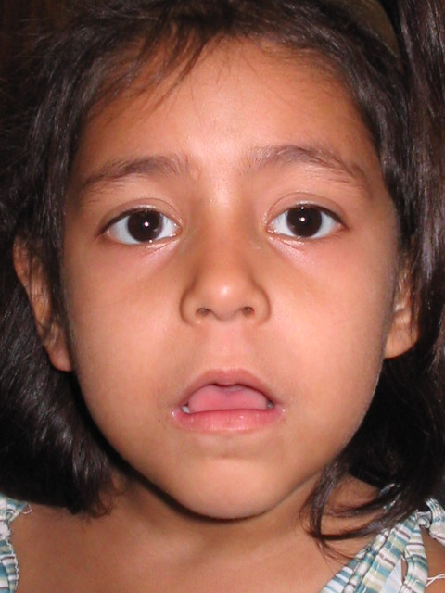
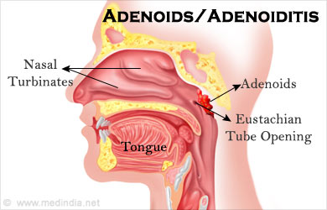
DD Adenoidní vegetace
Hltanová mandle
Lymfatická tkáň v podslizničním vazivu na horní a zadní stěně klenby nosohltanu
Fyziologická hyperplasie 3.– 5. rok (max 6 –7rok)
Adenoidní vegetace
Patologické zbytnění hltanové mandle
Velikost - neexistuje jednoznačná anatomická hranice (pharyngeální tonsila x AV)
Terapie
Konzervativní observace
Chirurgická adenoidectomie (positivní klinika)
Parainfekční hypertrofie
Fokus
Mechanická překážka
Příručka pro praxi Adenectomie ČSOHK

Slide 53
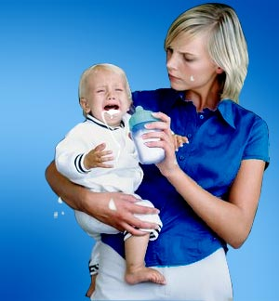
Respirační příznaky GERD
Kojenecký věk
Obstrukce DCD sporné
Předškolní věk
Poškození DCD, obstrukce DCD, pneumonie
Zhoršení obtíží u zvýšené bronchiální reaktivity
Školní věk, dospívání
Acidifikace trachealni a bronchiální sliznice
Indukce zánětu, zvýšená citlivost tussigenních receptorů a produkce hlenu
43–87 % prevalence zvyšeného RI u pacientů s nekontrolovaným astmatem
ALTE sporné

Slide 54
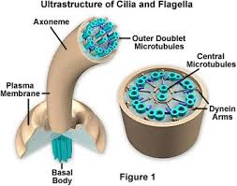
DD Primární ciliární dyskinese - PCD
Charakteristika
Geneticky podmíněný heterogenní syndrom
Ultrastrukturální a funkční defekt řasinek (dyskinese x imotilita x aplasie)
Porucha mukociliární clearance
AR
Defekt proteinů ciliární matrix, ciliární membrány nebo podpůrného aparátu
Manifestace
Chronické sinopulmonální infekce, chronická OMA ,bronchiectasie
50% situs viscerum inversus totalis (SVT)
Kartagenův syndrom (SVI + nasální polyposa + bronchiectasie)

Slide 55
Cystická fibróza
Autozomálně recesivní dědičnost. Gen- cystic fibrosis conductance regulator- vytváří chloridový kanál.
Tvorba abnormálně viskózních sekretů.
Chronická bronchitida se vznikem bronchiektázií, opakované pneumonie. Pacienti obvykle kolonizováni Ps. aeruginosa, Ps. cepacia.
Postižení exokrinní funkce pankreatu, porucha trávení tuků a bílkovin, časté objemné stolice.
Mekoniový ileus, pseudomekoniový ileus
Biliární cirhóza
Diagnóza: potní test, biochemické abnormality, průkaz mutace.

Slide 56
Ne vždy musí deficit některé složky imunitního systému vést k výrazné klinické manifestaci
Selektivní deficit IgA ( prevalence asi 1:500).
Deficit aktivátoru třeští cesty komplementu - manózu vážícího lektinu (MBL) (homozygotní deficit 5%, hetrerozygotní deficit 25% lidí).
Deficit CCR5 Δ32( v Evropě asi 1% homozygot, 5-10% heterozygotů) – snad zhoršuji komplikace při flavirových infekcích ( klíšťová encefalitida), průsobí protektivně proti HIV, možná moru.
Můžeme se ale setkat s například i s nemocnými s výraznou hypogamaglobulinémií bez příznaků imunodeficitu.

Slide 57
Manózu vážící lektin
Po vazbě na manózové zbytky na povrchu baktérií aktivuje C2 a C4.
Asi u 25% populace lze prokázat heterozygótní deficit.
Deficit MBP je u dětí asociován s mírně vyšší frekvencí banálních infekcí a komplikacemi při cytostatické léčbě.

Slide 58
Současná terapie primárních imunodeficitů
Nejtěžší stavy (SCID, LAD syndrom, Wiskottův-Aldrichův syndrom) - transplantace hematopoetických buněk.
Protilátkové imunodeficity: substituční imunoglobulinová léčba + v případě nutnosti antibiotická profylaxe.
Ve většině ostatních případů je možná pouze antibiotická profylaxe.
Vždy je nutné se vyhnout očkování živými vakcínami.
U nemocných s T- buněčnými a kombinovanými imunodeficity je možno podávat pouze ozářené krevní deriváty - nebezpečí vzniku transfúzí indukované GVHR.

Slide 59
Genová léčba imunodeficitních stavů
Principem je transdukce chybějícího genu do cílových (u primárních imunodeficiencí nejlépe CD34+) buněk.
Používány jsou retrovirové vektory, u nichž byly geny gag, env, pol nahrazeny požadovaným genem. Ponechány jsou sekvence LTR umožňující inzerci DNA do genomu buňky.
Součástí vektoru je i reverzní transkriptáza umožňující přepis z RNA na c-DNA.
Experimentálně využíván u některých typů SCID (není-li vhodný dárce hematopoetických buněk).
Ojedinělé případy chronické granulomatózní choroby, Wiskottova-Aldrichova syndromu.

